Slide 1


zo simpel is het!
preek over II Koningen 5
Martyriakerk Bedum,
27 september 2020 09:30
https://kerkdienstgemist.nl/stations/1379#.WAnH1ySxVPa
ds Marten de Vries

Slide 2

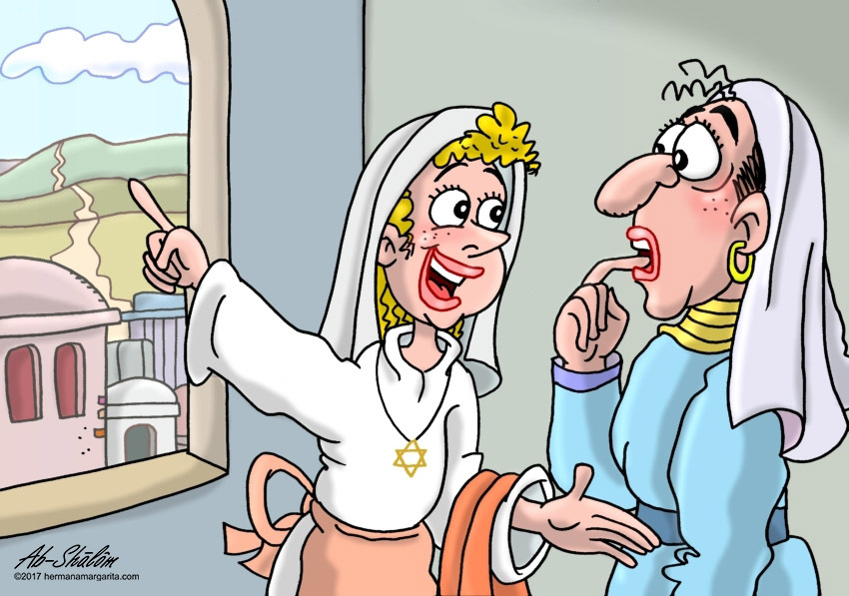
meisje
lockdown
gelooft
profeet

Slide 3
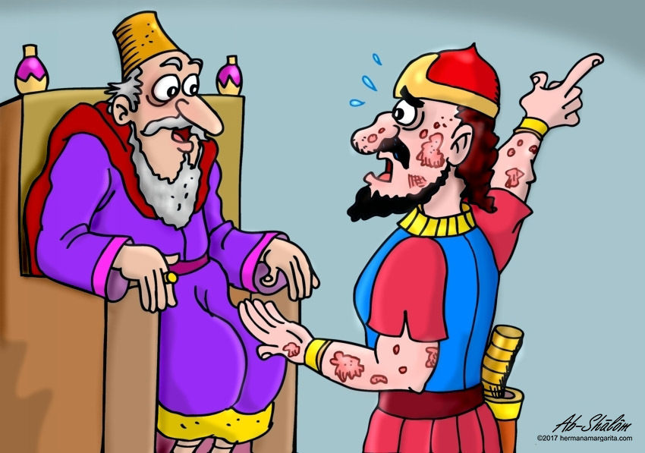
koning
topgeneraal
goud
depri
hachje

Slide 4
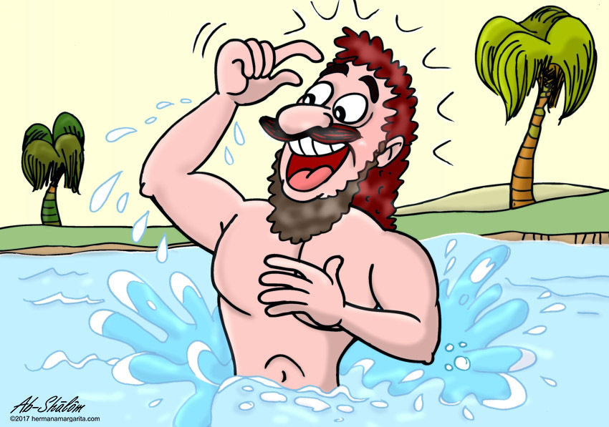
generaal
quarantaine
poen
stinkrivier
gelooft
onbetaalbaar

Slide 5
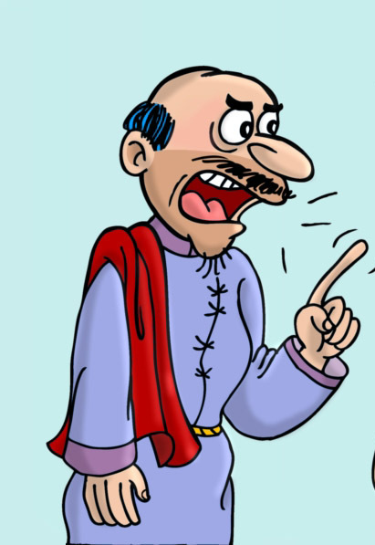
profeet
wonderen
forwarden
leren
gratis
kans

Slide 6
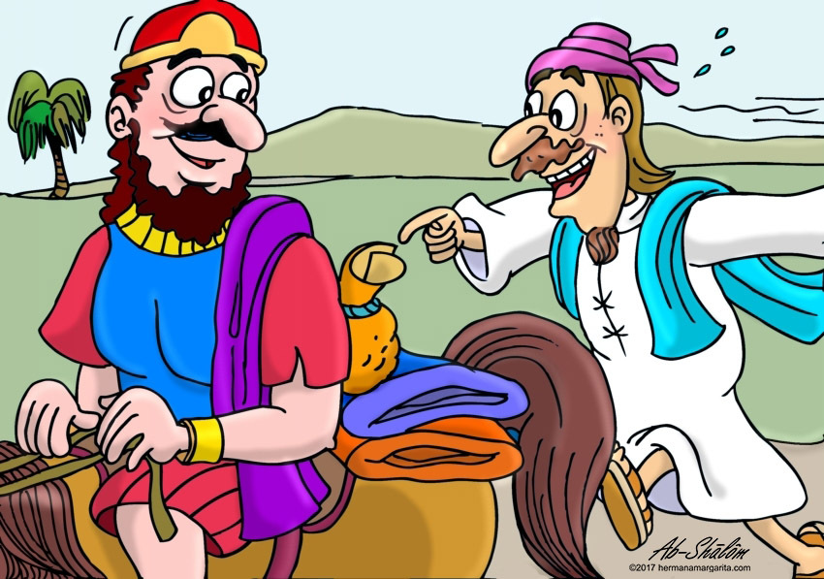
knecht
terugreis
alweer
koeiig
thuisisolatie
genade

Slide 7
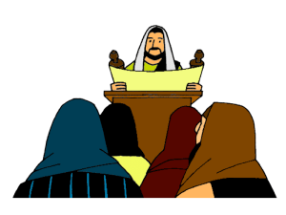
ik…
geloven als een kind
Albanese jeugd nodig
vatbaar zijn we allemaal
Jezus heeft betaald
er gaat niets boven…

